Slide 1
Üzleti intelligencia a gyakorlatban
Pecsora Sándor
3. Labor
Ismerkedés a Task-okkal I.

Slide 2
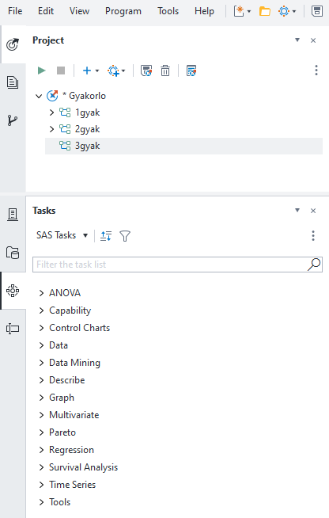
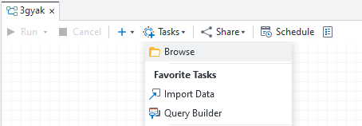
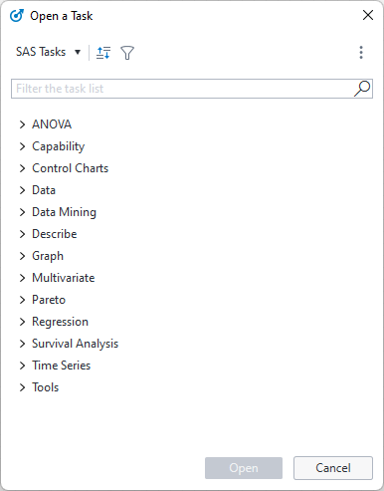
Mik is a Task-ok
A Task egy adott típusú elemzés, jelentés vagy adatmanipuláció, amelyet a projektben lévő adatokon végezhet el. Beállíthatjuk a kedvenc Task-jainkat: Favorite Tasks
A bal alsó panel Tasks menüjéből:
Illetve a Data Grid-ről érhetőek el:

Slide 3
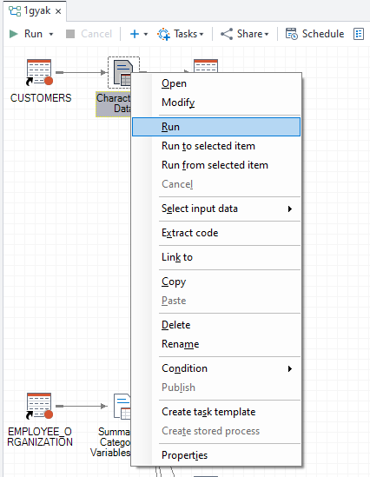
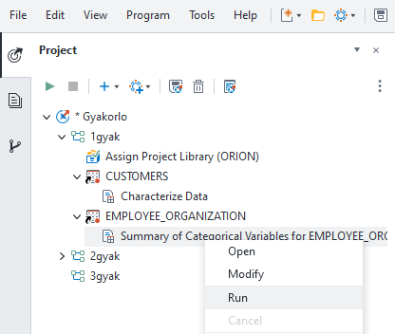
Task-ok különálló futtatása
A taskok futtathatók a Projekt Tree-ből illetve a Process Flow-ból is

Slide 4
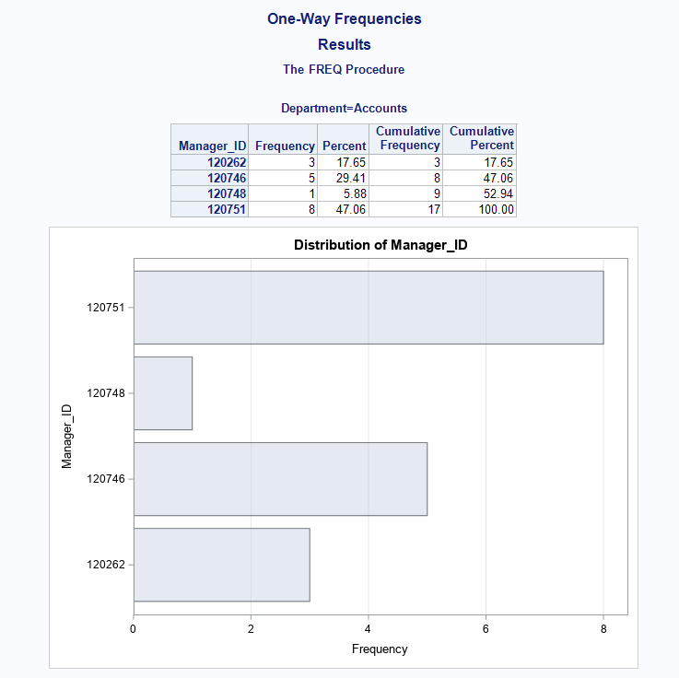
One-Way Frequencies Report
A One-Way Frequencies Report egy változó értékeinek a gyakoriságát adja vissza
A task elérésének módja:
Tasks -> Describe -> One-Way Frequencies
One-Way Frequencies
Az adatokból generál
gyakoriságokat (frequencies)
relatív gyakoriságokat (percentages)
az eloszlásra vonatkozó statisztikai próbákat
grafikonokat (plots)
Formátumok (output) előnyei:
SAS riport: ha több riport eredményét szeretnénk kombinálni
HTML: könnyebben megtekinthető
RTF: szövegszerkesztővel módosítható és megtekinthető
PDF: ha az eredményeket nyomtatni vagy megosztani szeretnénk

Slide 5
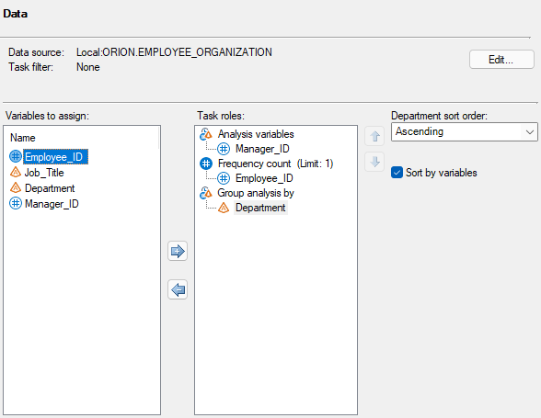
Kvíz
Jelölj ki egy táblát és végezz egy One-Way Frequencies taskot! Melyik feladat szerepkör igényel változó hozzárendelést?
Analysis variables
Frequency count
Group analysis by

Slide 6
Gyakorlat 1.
Határozzuk meg kategóriánként az eladott termékek számát! Használjuk ehhez a PRODUCTS adattáblát! (Címe: Number of Products per Category, Task neve: Products per Category, keletkezett adattábla neve: ProductCounts)
Vizsgáljuk meg az EMPLOYEE_ORGANIZATION adattábla Részlegek (Department) változóját megoszlási gyakoriság és százalékos arány szerint! Az elemzés tartalmazzon egy vízszintes oszlopdiagrammot is! Miután elkészültünk módosítsuk úgy a Task-ot, hogy csak a gyakoriságok és a százalékos megoszlások szerepeljenek a riportban! (Címe: Employee Counts by Department, Task neve: Dept Freq Report)
Készítsük el az EMPLOYEE_ORGANIZATION adathalmaz alapján a részlegenkénti (Department) beosztások (Job_Title) gyakoriságát és százalékos arányát! Figyeljünk arra, hogy a gyakoriságok csökkenő sorrendben szerepeljenek a riportban! (Címe: Employees Job Title, Task neve: Jobs by Dept Freq Report)

Slide 7
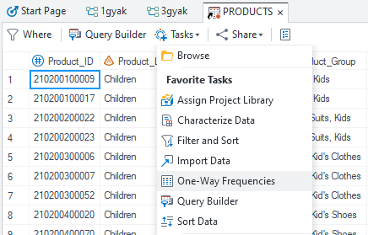
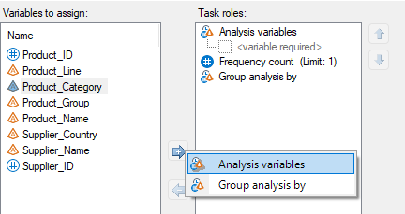

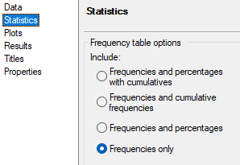
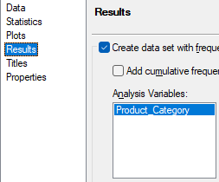
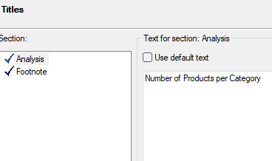
Határozzuk meg kategóriánként az eladott termékek számát! Használjuk ehhez a PRODUCTS adattáblát! (Címe: Number of Products per Category, Task neve: Products per Category, keletkezett adattábla neve: ProductCounts)

Slide 8
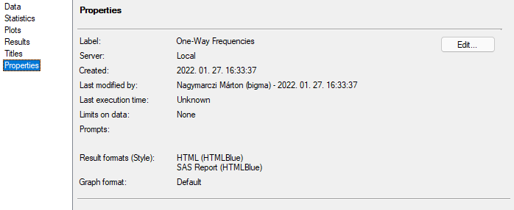
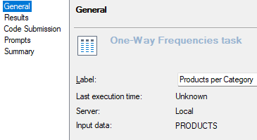
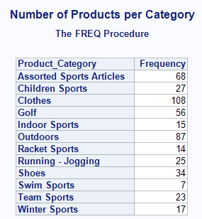
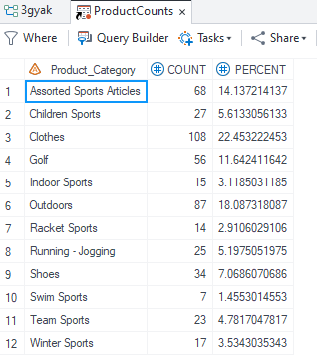
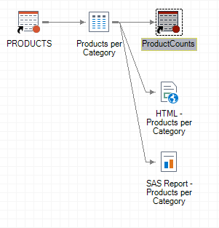
Határozzuk meg kategóriánként az eladott termékek számát! Használjuk ehhez a PRODUCTS adattáblát! (Címe: Number of Products per Category, Task neve: Products per Category, keletkezett adattábla neve: ProductCounts)

Slide 9
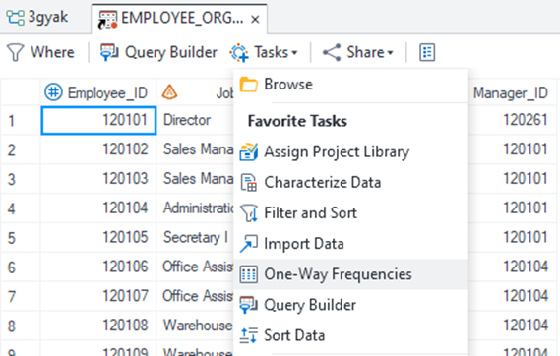
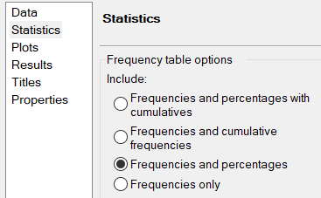
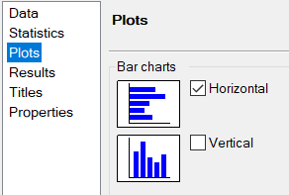
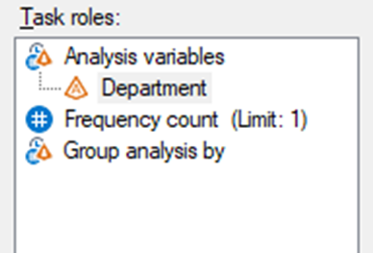
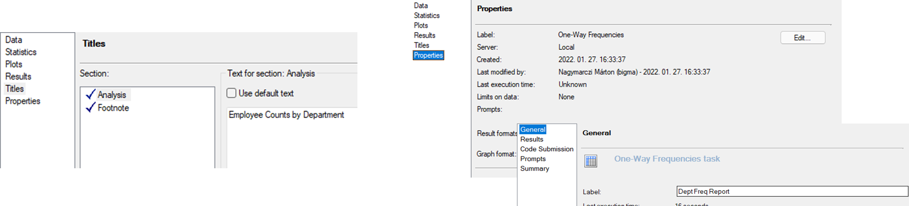

2) Vizsgáljuk meg az EMPLOYEE_ORGANIZATION adattábla Részlegek (Department) változóját megoszlási gyakoriság és százalékos arány szerint! Az elemzés tartalmazzon egy vízszintes oszlopdiagramot is! (Címe: Employee Counts by Department, Task neve: Dept Freq Report) Miután elkészültünk, módosítsuk úgy a Task-ot, hogy csak a gyakoriságok és a százalékos megoszlások szerepeljenek a riportban!

Slide 10
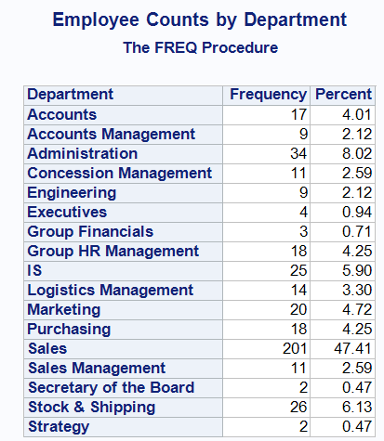
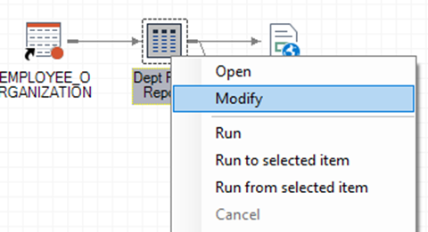
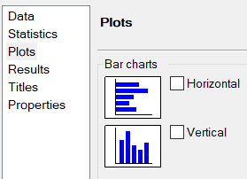
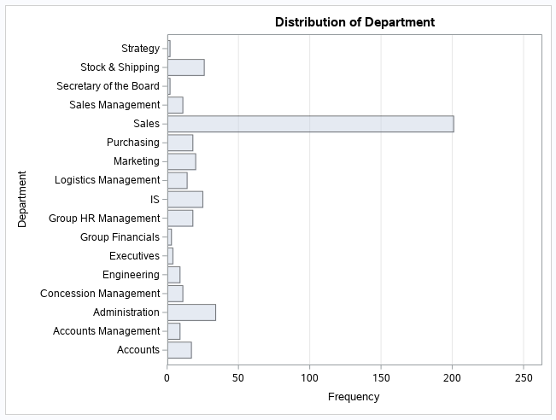
2) Vizsgáljuk meg az EMPLOYEE_ORGANIZATION adattábla részlegek (Department) változóját megoszlási gyakoriság és százalékos arány szerint! Az elemzés tartalmazzon egy vízszintes oszlopdiagramot is! (Címe: Employee Counts by Department, Task neve: Dept Freq Report) Miután elkészültünk módosítsuk úgy a Task-ot, hogy csak a gyakoriságok és a százalékos megoszlások szerepeljenek a riportban!

Slide 11
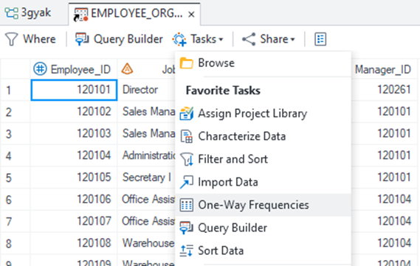
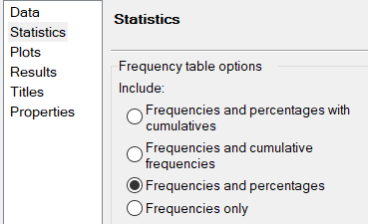
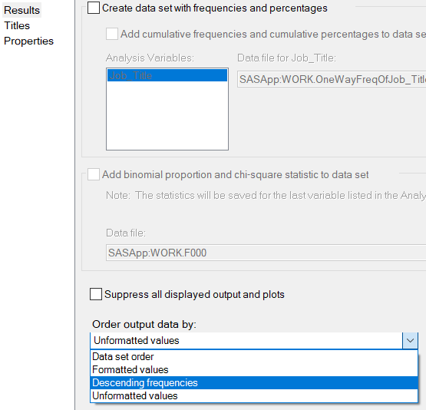
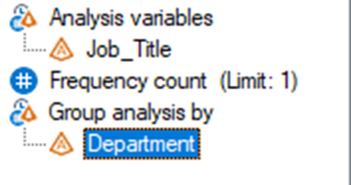
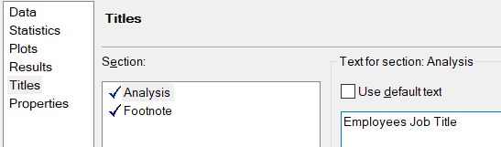
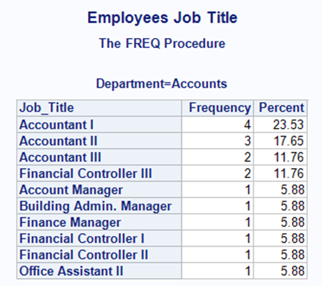
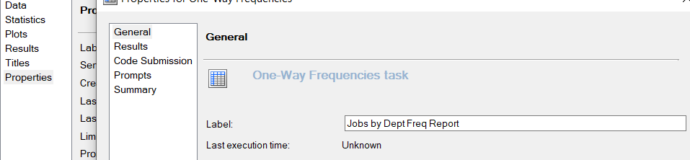
3) Készítsük el az EMPLOYEE_ORGANIZATION adathalmaz alapján a részlegenkénti (Department) beosztások (Job_Title) gyakoriságát és százalékos arányát! Figyeljünk arra, hogy a gyakoriságok csökkenő sorrendben szerepeljenek a riportban! (Címe: Employees Job Title, Task neve: Jobs by Dept Freq Report)

Slide 12
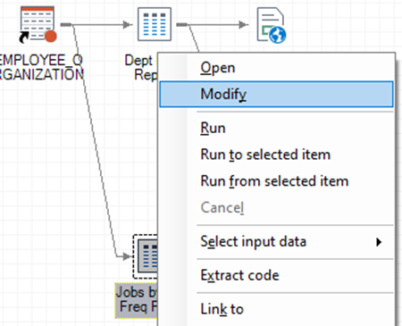
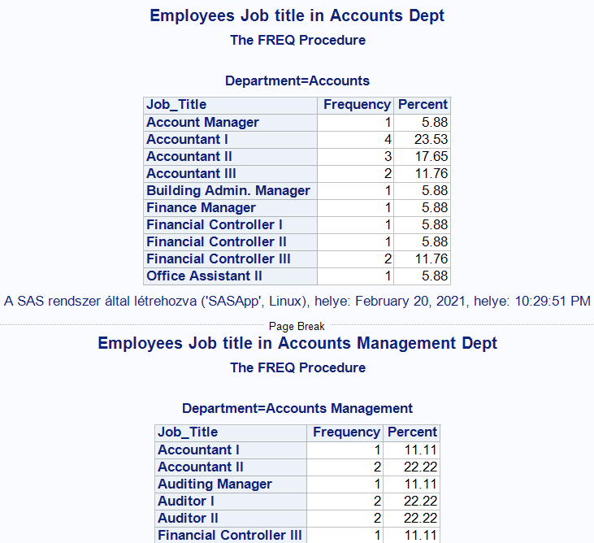
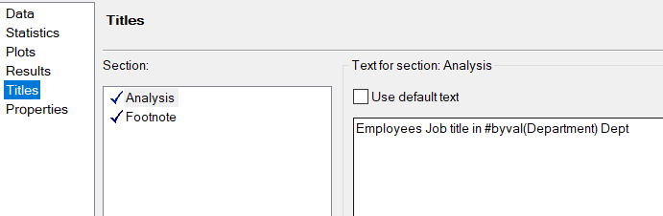
3) Készítsük el az EMPLOYEE_ORGANIZATION adathalmaz alapján a részlegenkénti (Department) beosztások (Job_Title) gyakoriságát és százalékos arányát! Figyeljünk arra, hogy a gyakoriságok csökkenő sorrendben szerepeljenek a riportban! (Címe: Employees Job Title, Task neve: Jobs by Dept Freq Report)
Megjegyzés: ha ki szeretnénk íratni az egyes részlegek neveit

Slide 13
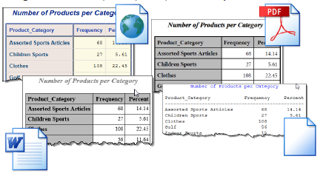
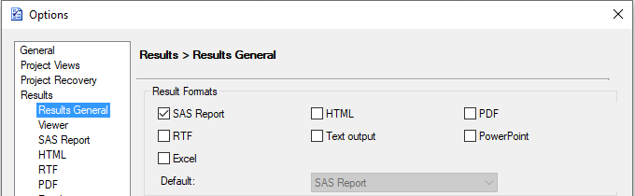
HTML, PDF, és RTF outputok generálása
A SAS Enterprise Guide alapértelmezés szerinte HTML, PDF, RTF és egyszerű szöveges output formátumokat kezel, ezek közül nem minden érhető el az OnDemand verzióban.
Az output formátumok elérése: Tools ⇨ Options ⇨ Results

Slide 14
A különböző outputok tulajdonságai
 | SAS Report | HTML | RTF | PDF | Text
Megtekintéshez szükséges szoftver | SAS szoftver | Tetszőleges böngésző | Pl.: LibreOffice, MS Office | Pl.: Acrobat reader, Foxit reader | Pl.: Jegyzettömb
Eredmények összesítése egy dokumentumba | Igen | Igen | Nem | Nem | Nem
Eredmények szerkesztése | Igen | Nem | Igen | Nem | Igen
Nyomtastáshoz megfelelő elrendezés | Igen | Nem | Igen | Igen | Igen

Slide 15
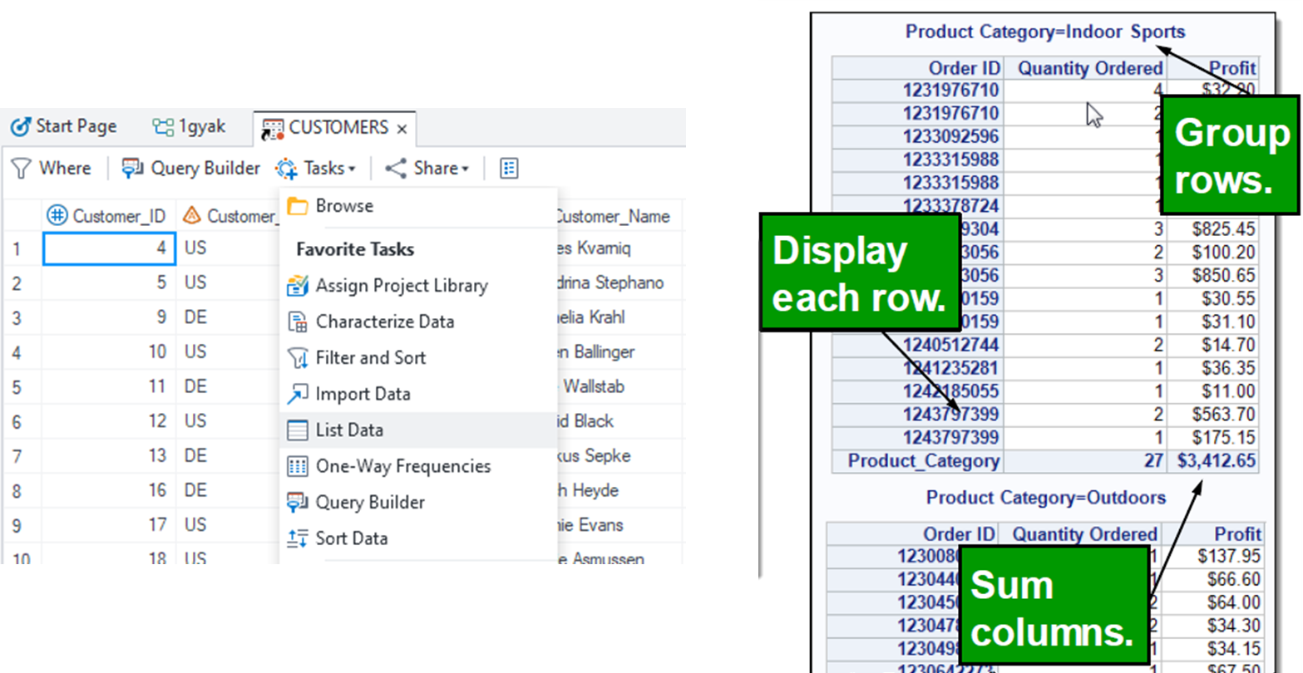
List Data Task
A List Data task az adatállomány sorait jeleníti meg, beleértve az oszlopok csoportosításának vagy összegzésének lehetőségét.

Slide 16
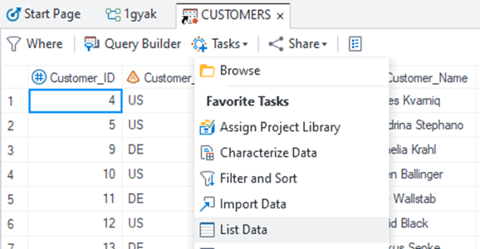
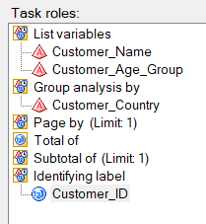
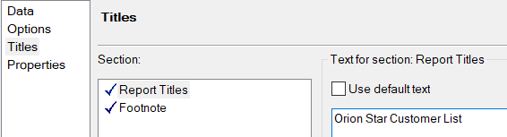
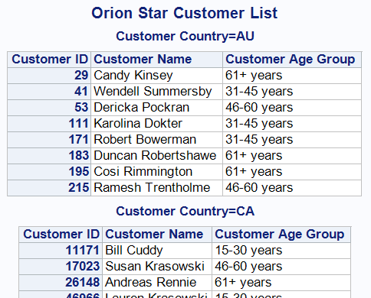
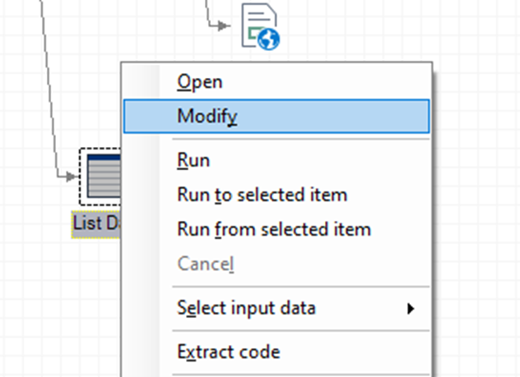
4) A CUSTOMER adattáblát használva készítsünk országonkénti vásárlói listákat, amelyek tartalmazzák a vásárlói azonosítókat (Customer_ID), neveket (Customer_Name) és a korosztályokat (Customer_Age_Group)! (Címe: Orion Star Customer List) Ezt követően pedig hajtsuk végre az alábbi módosításokat:
a) az első oszlop sorszám helyett a Vásárlói Azonosító (Customer_ID) legyen;
b) a Customer_Name címkézését módosítsuk Name-re;
c) a Customer_Age_Group címkézését módosítsuk Age Group-ra;
d) a Task neve legyen Customer List by Country!

Slide 17
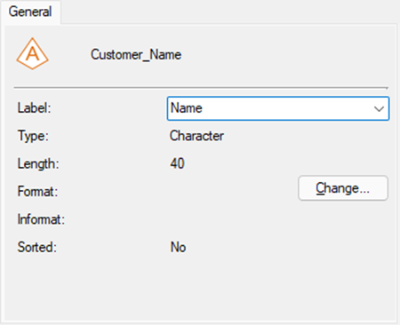
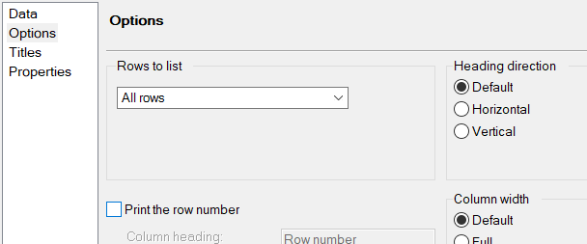
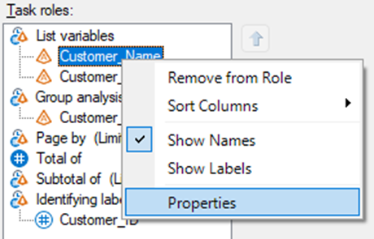
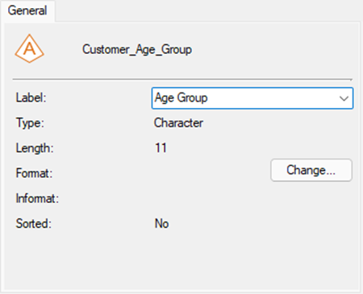
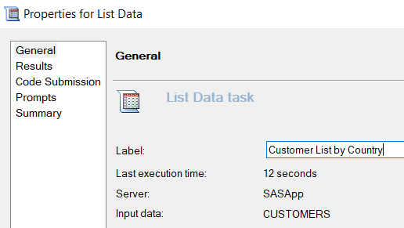
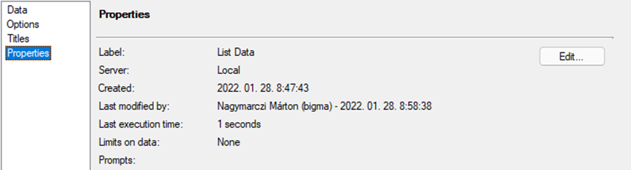
4) A CUSTOMER adattáblát használva készítsünk országonkénti vásárlói listákat, amelyek tartalmazzák a vásárlói azonosítókat (Customer_ID), neveket (Customer_Name) és a korosztályokat (Customer_Age_Group)! (Címe: Orion Star Customer List) Ezt követően pedig hajtsuk végre az alábbi módosításokat:
a) az első oszlop sorszám helyett a Vásárlói Azonosító (Customer_ID) legyen;
b) a Customer_Name címkézését módosítsuk Name-re;
c) a Customer_Age_Group címkézését módosítsuk Age Group-ra;
d) a Task neve legyen Customer List by Country!

Slide 18





4) A CUSTOMER adattáblát használva készítsünk országonkénti vásárlói listákat, amelyek tartalmazzák a vásárlói azonosítókat (Customer_ID), neveket (Customer_Name) és a korosztályokat (Customer_Age_Group)! (Címe: Orion Star Customer List) Ezt követően pedig hajtsuk végre az alábbi módosításokat:
a) az első oszlop sorszám helyett a Vásárlói Azonosító (Customer_ID) legyen;
b) a Customer_Name címkézését módosítsuk Name-re;
c) a Customer_Age_Group címkézését módosítsuk Age Group-ra;
d) a Task neve legyen Customer List by Country!

Slide 19
Gyakorlatok
Egy speciális promócióhoz szükségünk van a CUSTOMER adattábla alapján egy olyan vásárlói listára, amelyben csak az 1970-ben vagy azután születtek szerepelnek és ráadásul még az Orion Club legaktívabb tagjai is (high-activity members)! A listában csak a Customer_ID (sor azonosító), Customer_Name és a Customer_Type változók szerepeljenek. (Címe: High Activity Customers Born 1970 or Later, Task neve: High Act/1970+) Készítsünk egy magyarázó jegyzetet a Task-hoz!
A menedzser szeretne látni az EMPLOYEE_ADDRESSES adathalmazból egy listát, amely tartalmazza az Employee_ID (sor azonosító), Employee_Name, Street_Number, Street_Name, City, Postal_Code változókat, melyeknek a nevei _ nélkül szerepeljenek a listában. Ezt követően hajtsunk végre egy módosítást oly módon, hogy csak a San Diego-i alkalmazottak adatai szerepeljenek a listában a City változó feltüntetése nélkül! Az új lista címe legyen Employee List for San Diego, a Task neve pedig San Diego List!
A menedzser szeretne látni az EMPLOYEE_ADDRESSES adathalmazból egy listát, amely tartalmazza az Employee_ID (sor azonosító), Employee_Name, Street_Number, Street_Name, Postal_Code változókat, melyeknek a nevei _ nélkül szerepeljenek a listában. Ezt követően hajtsunk végre egy módosítást oly módon, hogy csak az ausztráliai alkalmazottak adatai szerepeljenek a listában a City változó szerint csoportosítva (sor azonosító)! Az új lista címe legyen Employee List for Australia, a Task neve pedig AU List!
Készítsük el az ORDERS adathalmaz felhasználásával a rendelési típusok (Order_Type) szerinti mennyiségek (Quantity) gyakoriságát. Végezzen szűrést, hogy csak a 2008 előtt leadott rendelések szerepeljenek, amelyek internetes eladásokból (Order_Type = 3) illetve telefonos eladásokból (Order_Type = 2) származnak. Az elemzés tartalmazzon egy vízszintes oszlopdiagrammot is. (Címe: Quantity per Order type, Task neve: Internet & Phone orders before 2008, keletkezett adattábla neve: QuantityCounts)

Slide 20


Egy speciális promócióhoz szükségünk van a CUSTOMER adattábla alapján egy olyan vásárlói listára, amelyben csak az 1970-ben vagy azután születtek szerepelnek és ráadásul még az Orion Club legaktívabb tagjai is (high-activity members)! A listában csak a Customer_ID (sor azonosító), Customer_Name és a Customer_Type változók szerepeljenek. (Címe: High Activity Customers Born 1970 or Later, Task neve: High Act/1970+) Készítsünk egy magyarázó jegyzetet a Task-hoz!

Slide 21

Egy speciális promócióhoz szükségünk van a CUSTOMER adattábla alapján egy olyan vásárlói listára, amelyben csak az 1970-ben vagy azután születtek szerepelnek és ráadásul még az Orion Club legaktívabb tagjai is (high-activity members)! A listában csak a Customer_ID (sor azonosító), Customer_Name és a Customer_Type változók szerepeljenek. (Címe: High Activity Customers Born 1970 or Later, Task neve: High Act/1970+) Készítsünk egy magyarázó jegyzetet a Task-hoz!

Slide 22





Egy speciális promócióhoz szükségünk van a CUSTOMER adattábla alapján egy olyan vásárlói listára, amelyben csak az 1970-ben vagy azután születtek szerepelnek és ráadásul még az Orion Club legaktívabb tagjai is (high-activity members)! A listában csak a Customer_ID (sor azonosító), Customer_Name és a Customer_Type változók szerepeljenek. (Címe: High Activity Customers Born 1970 or Later, Task neve: High Act/1970+) Készítsünk egy magyarázó jegyzetet a Task-hoz!

Slide 23


Egy speciális promócióhoz szükségünk van a CUSTOMER adattábla alapján egy olyan vásárlói listára, amelyben csak az 1970-ben vagy azután születtek szerepelnek és ráadásul még az Orion Club legaktívabb tagjai is (high-activity members)! A listában csak a Customer_ID (sor azonosító), Customer_Name és a Customer_Type változók szerepeljenek. (Címe: High Activity Customers Born 1970 or Later, Task neve: High Act/1970+) Készítsünk egy magyarázó jegyzetet a Task-hoz!

Slide 24


VI. A menedzser szeretne látni az EMPLOYEE_ADDRESSES adathalmazból egy listát, amely tartalmazza az Employee_ID (sor azonosító), Employee_Name, Street_Number, Street_Name, City, Postal_Code változókat, melyeknek a nevei _ nélkül szerepeljenek a listában. Ezt követően hajtsunk végre egy módosítást oly módon, hogy csak a San Diego-i alkalmazottak adatai szerepeljenek a listában a City változó feltüntetése nélkül! Az új lista címe legyen Employee List for San Diego, a Task neve pedig San Diego List!
…

Slide 25


VII. A menedzser szeretne látni az EMPLOYEE_ADDRESSES adathalmazból egy listát, amely tartalmazza az Employee_ID (sor azonosító), Employee_Name, Street_Number, Street_Name, Postal_Code változókat, melyeknek a nevei _ nélkül szerepeljenek a listában. Ezt követően hajtsunk végre egy módosítást oly módon, hogy csak az ausztráliai alkalmazottak adatai szerepeljenek a listában a City változó szerint csoportosítva (sor azonosító)! Az új lista címe legyen Employee List for Australia, a Task neve pedig AU List!
…
…

Slide 26



VIII. Készítsük el az ORDERS adathalmaz felhasználásával a rendelési típusok (Order_Type) szerinti mennyiségek (Quantity) gyakoriságát. Végezzen szűrést, hogy csak a 2008 előtt leadott rendelések szerepeljenek, amelyek internetes eladásokból (Order_Type = 3) illetve telefonos eladásokból (Order_Type = 2) származnak. Az elemzés tartalmazzon egy vízszintes oszlopdiagrammot is. (Címe: Quantity per Order type, Task neve: Internet & Phone orders before 2008, keletkezett adattábla neve: QuantityCounts)

Slide 27
Extra Gyakorlat
Nyissa meg az Employee_Donations táblát és készítsen két gyakorisági vizsgálatot.
Az első feladat célja, hogy kiderüljön, mely szervezetet támogatják a leggyakrabban
A kimeneti fájl legyen gyakoriság szerint csökkenő sorrendben
A riportban csak a gyakoriságok és a százalékok jelenjenek meg
A második kimutatás azt vizsgálja, hogy milyen fizetési módot preferálnak az adományozók.
A kimeneti fájl legyen gyakoriság szerint csökkenő sorrendben
Készítsen oszlopdiagramot a riporthoz
Állítson be megfelelő magyar címet

